Slide 1
树刷题
数据结构与算法365特训营

Slide 2
树
知识点概述
树（Tree）是n（n≥0）个结点的有限集合，当n=0时，为空树；n>0时，为非空树。任意一棵非空树，满足：
1)有且仅有一个称之为根的结点；
2)除根结点以外的其余结点可分为m（m＞0）个互不相交的有限集T1, T2, …, Tm, 其中每一个集合本身又是一棵树，并且称为根的子树（SubTree）。

Slide 3
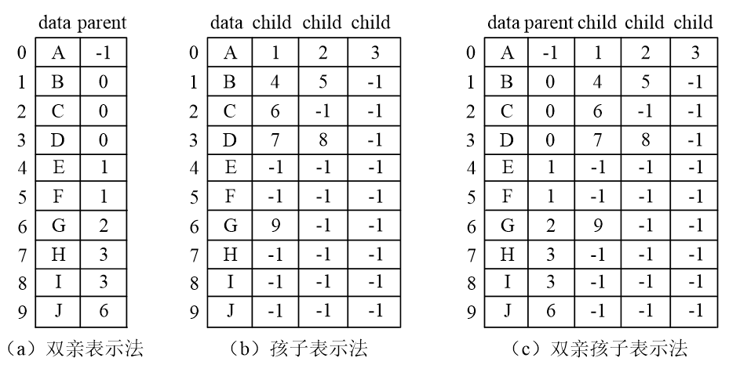
树的存储结构
知识点概述

Slide 4
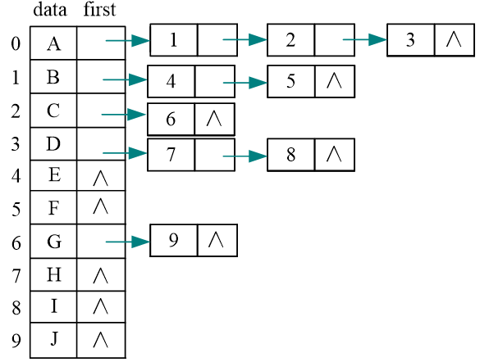

树的存储
知识点概述

Slide 5
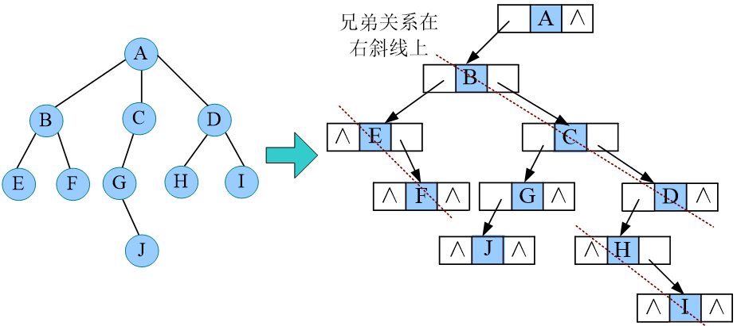
树的存储
知识点概述

Slide 6
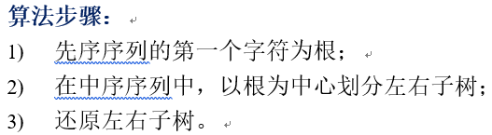
二叉树还原
知识点概述
例如：已知一棵二叉树的先序序列ABDECFG和中序序列DBEAFGC，画出这棵二叉树。

Slide 7
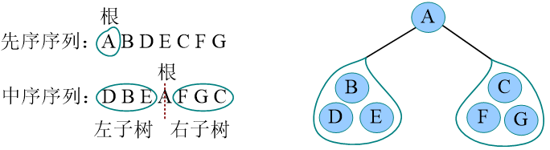
二叉树还原
知识点概述

Slide 8
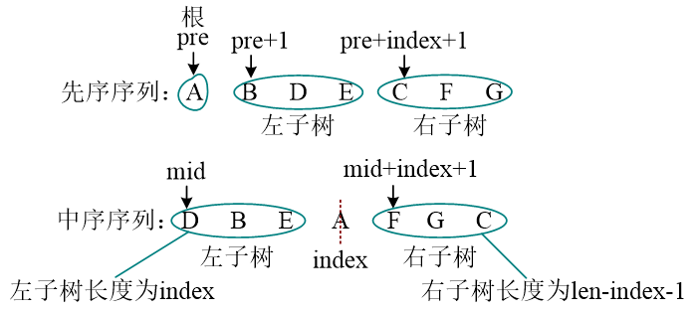
二叉树还原
知识点概述

Slide 9
二叉树还原
练习题
已知一棵二叉树的后序序列DEBGFCA和中序序列DBEAFGC，画出这棵二叉树。

Slide 10
树刷题
P1305
题目描述
输入一串二叉树，用遍历前序打出。
输 入格式：
第一行为二叉树的节点数n。(≤26)
后面n行，每一个字母为节点，后两个字母分别为其左右儿子。空节点用*表示
输出格式：
二叉树的前序排列

Slide 11
树刷题
P1305
输 入格式：
6
abc
bdi
cj*
d**
i**
j**

Slide 12
树刷题
UVA536
题目描述
输入：
一棵二叉树的先序遍历和中序遍历序列。
DBACEGF ABCDEFG
输出：
输出该二叉树的后序遍历序列。

Slide 13
树刷题
UVA548
输入：一个二叉树的中序和后序遍历，请你输出一个叶子节点，该叶子节点到根的数值总和最小，且这个叶子是编号最小的那个。 输入： 您的程序将从输入文件中读取两行(直到文件结尾)。第一行是树的中序遍历值序列,第二行是树的后序遍历值序列。所有值将不同，大于零且小于或等于10000.二叉树的节1<=N<=10000。
输出： 对于每个树描述，您应该输出最小值路径的叶节点的值。存在多路径最小的情况下，您应该选择终端叶子节点上具有最小值的那条路径，且输出那个最小值的终端叶子。

Slide 14
树刷题
P3884
输入格式：
输入文件第一行为一个整数n(1≤n≤100)，表示二叉树结点个数。接下来的n-1行，表示从结点x到结点y（约定根结点为1），最后一行两个整数u、v，表示求从结点u到结点v的距离。
输出格式：
三个数，每个数占一行，依次表示给定二叉树的深度、宽度及结点u到结点v间距离。

Slide 15
作业
洛谷刷题：https://www.luogu.org
P1305
UVA536
UVA548
P3884

